Slide 1
Willkommen zur Hörer*innenversammlung
Stand: Nov 23
ACTIVE CITIZENSHIP LEARNING (ACL 8. Sem.)

Slide 2
Was gerne verwechselt wird….
BP 5.2 -> Active Citizenship studies
Immer im Wintersemester zu inskribieren
Muss jedenfalls von allen Studierenden besucht werden
Ist im Fall eines Projektvorhabens im Sinne von BP 85:70 Active Citizenship learning (nach PPS-Konzept) ) als Basis Voraussetzung *
BP 85:70 Active Citizenship learning (nach PPS-Konzept) - 4 EC
kann laut Zeitplan & Vorgabenkette* absolviert werden bis ins 8. Sem
ist eine LV die ein Projekt inkl. Begleitung intendiert
Kann durch andere Gegebenheiten angerechnet werden
Wer KEINE Anrechnung anstrebt, sondern ein Projekt machen möchte, muss die LV BP 5.2 als Basis entweder absolviert haben oder diese parallel zu BP 85:70 besuchen!
* Siehe Folie 15 bzw. Homepage

Slide 3
Merken:
BP 5.2 Citizenship Studies -> 2 SWST-2ECTS = Grundvoraussetzung für
BP 85:70 ACL (nach PPS-Konzept) -> 4 ECTS (3 Termine/Arbeitsaufträge) = Begleit-LV inkl. eigenem, gesllschaftlich- relevantem PROJEKT!

Slide 4
AnERKENNUNG?
Religionsschwerpunkt beinhaltet ein eigenes Projekt – Sie brauchen BP 85:70 ACL (nach PPS) NICHT zu inskribieren
BLuE – Anrechnungsprozedere für ACL durchführen – Hr. Rupert Rohrmoser - Sie brauchen BP 85:70 NICHT zu inskribieren

Slide 5
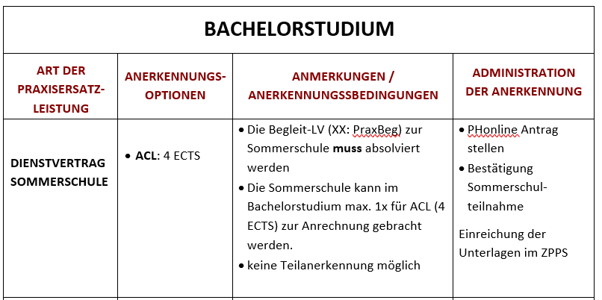
AnERKENNUNG?
Bitte IMMER die ANERKENNUNGS-RICHTLINIEN aktuell von der Homepage ZPPS abrufen!
Änderungen möglich!
Aktueller Stand Nov. 23

Slide 6
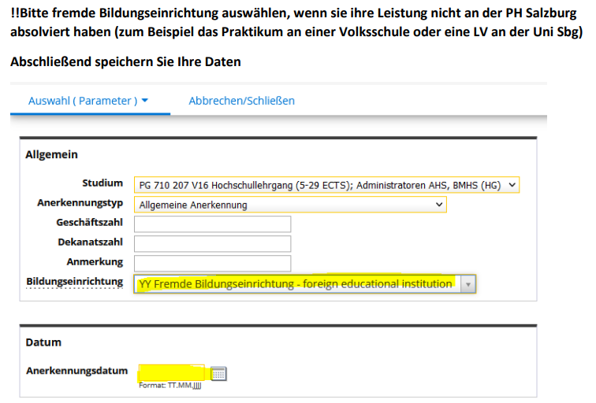
Sommerschule inkl. BEGLEIT-LV für ACL-Anerkennung möglich
ACHTUNG: Hier absolvieren Sie eine Leistung an einem anderen Ort als der PH – daher Praxiseinrichtung beim PH-Online Antrag angeben!
Praxiseinrichtung

Slide 7
Sommerschule 2024
Aktuelle Infos auf unserer Homepage bzw. im ZPPS voraussichtlich ab Ende Februar 2024

Slide 8
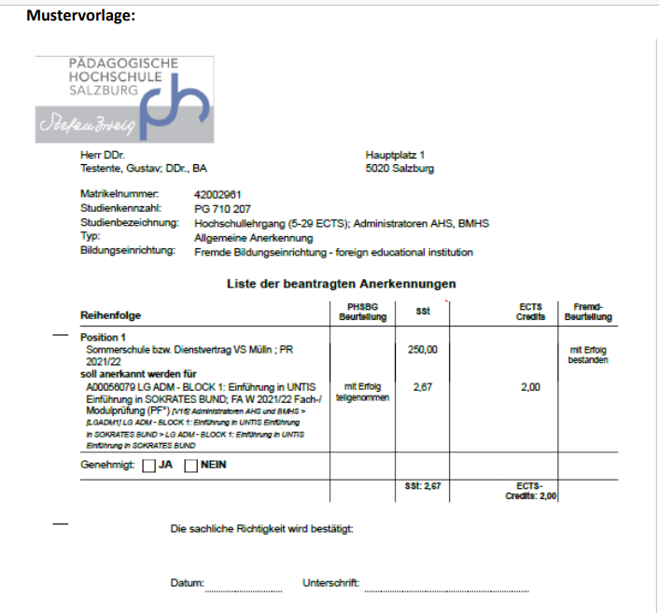

Slide 9
ACL?! Verankerung in den Pädagogisch praktischen studien
Phase 1 Über das Lehren und Lernen reflektieren (1. – 3. Semester) Auseinandersetzung mit der Lehrer_innenrolle und Berufswahl Beobachtung und Reflexion Lehrer_innenpersönlichkeit und Lehrverhalten/ Classroom Management
Phase 2 Unterrichten lernen (4. und 5. Semester) Planen, umsetzen und reflektieren von Unterrichtseinheiten nach fachwissenschaftlichen und fachdidaktischen Kriterien
Phase 3 Lernprozesse fördern und begleiten (6. und 7. Semester) individuelle Lernbegleitung: Diagnose – Förderung / Beratung – Beurteilung adaptive Unterrichtsgestaltung
Phase 4 Durch gesellschaftliches Engagement lernen (8. Semester)

Slide 10
ACL?! Verankerung im curriculum
Durch die Übernahme gesellschaftlicher Verantwortung im Rahmen eines weitgehend selbstständig organisierten, gemeinwohlorientierten, außerschulischen Projektes (angedockt) im 8. Semester (in Kombination mit begleitenden Lehrveranstaltungen) sollen die Studierenden in ihrer individuellen und kollektiven Handlungsfähigkeit (Autonomie, Mündigkeit, Reflexions- und Kritikfähigkeit, Entscheidungskraft) gestärkt werden (Curriculum, 2015, S. 8).
Notes:
ACL Videoclip 5min: https://www.zeemaps.com/map?group=3034675

Slide 11
ACL?! Ist was?
Lernen und wirksam werden durch gesellschaftliche Verantwortung
Partizipation als aktive Teilhabe in sozialen, kulturellen und ökologischen Feldern der Gesellschaft und dem Gemeinwesen
Vertieftes Demokratieverständnis im Sinne einer demokratischen Bürgergesellschaft (civil society) im Einklang mit den Menschenrechten

Slide 12
ACL?! Was es nicht ist
Z.B.:
Lernbegleitung (Nachhilfe) im klassischen Sinn
Sommerlagerbetreuung gegen Bezahlung aber auch ohne Bezahlung muss ein eigenes Projekt innerhalb des Lagers konzipert und umgesetzt werden
Workshop(s) mit rein kognitiven Inhalten
Begleitung eines Schikurses
Betreuung im Jungschar-Lager
3-Königsaktionen
regulärer Rot-Kreuz-Dienst (weil eigenes Projekt im Vordergrund steht)
…

Slide 13
ACL?! PROJEKT?
Verfolgen und Konzipieren und Umsetzung einer eigenen Projektidee, die ...
eine Gemeinwohlorientierung verfolgt
eine persönliche Herausforderung darstellt
einen Perspektivenwechsel durch Kennenlernen anderer Lebenswelten ermöglicht
sich auch aus Inhalten und Problemstellungen der gewählten Schwerpunkte ergeben kann

Slide 14
Organisation – vor dem praktikum
Einholen notwendiger Informationen rund um das Praktikum -> Homepage https://phsalzburg.at/zpps/zpps-primarstufe-praxisrelevante-unterlagen)

Slide 15
ACL?! Zielsetzungen
Perspektivenwechsel und Reflexion der eigenen Position (Toleranz, Akzeptanz)
Bearbeitung einer Problemstellung aus der eigenen fachlichen Perspektive
Zivilgesellschaftliches Bewusstsein entwickeln
Pädagogische Handlungskompetenz im Bereich bürgerschaftlicher Teilhabe entwickeln
Sich zu gesellschaftspolitischen Fragen differenziert äußern und Positionen hinterfragen
Sich konstruktiv in einen Diskurs über gesellschaftspolitische Angelegenheiten einzubringen

Slide 16
ACL?! Organisationsform
Außerschulisches Praktikum (AP) angedockt im 8. Semester
4 ECTS = 100 Arbeitsstunden, davon 60-80 Projektstunden im Feld
Begleit-LV "Active Citizenship": (lt. PPS-Konzept) BP 85:70-02 mit 3 f2f-Terminen jedes Semester (Projektvorstellung/Portfolio/Abstract/Zeemaps/Projektpräsentation)
Projektentwicklung und -organisation: Selbstständig (mögliche Auswahlliste unter: https://www.phsalzburg.at/studium/studienangebot/lehramt-primarstufe/acl-active-citizenship-learning/acl-kooperationen/ )
Beurteilung: mit Erfolg teilgenommen / ohne Erfolg teilgenommen

Slide 17
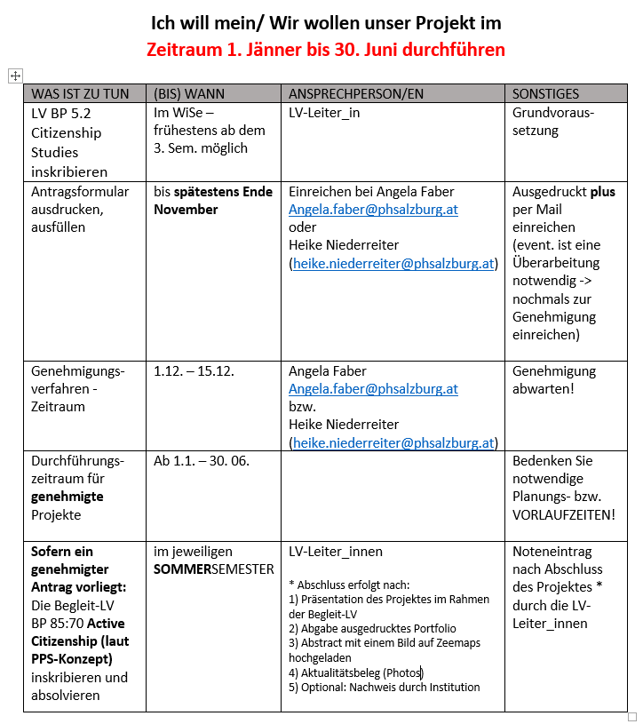
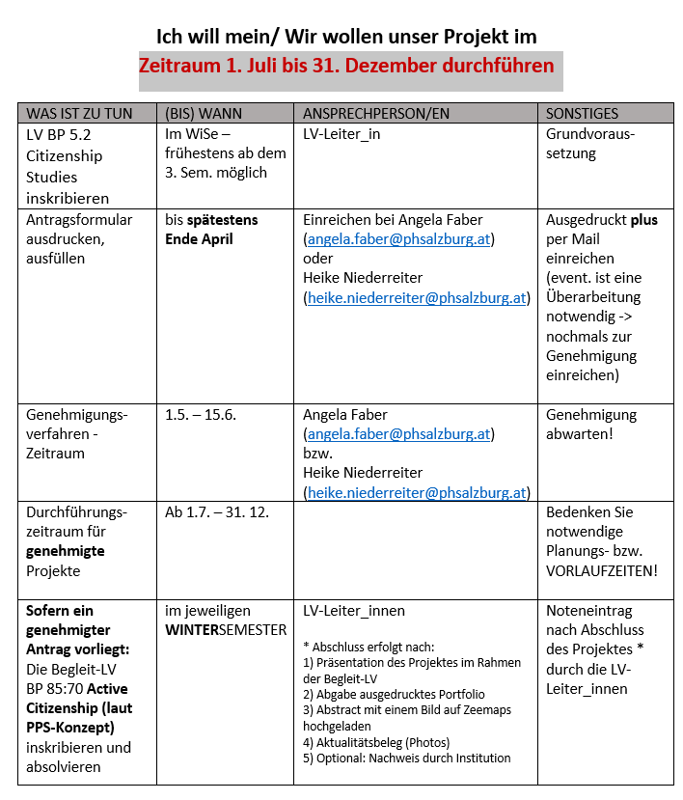
Einzureichen bei
Einzureichen bei
Einzureichen bei
Einzureichen bei

Slide 18
Reguläres Vorgehen
Bitte beachten Sie den vorgegebenen Zeitplan (im Anschluss und auf der Homepage unter https://www.phsalzburg.at/studium/studienangebot/lehramt-primarstufe/acl-active-citizenship-learning/acl-rahmenbedingungen/)
Die Begleit-LV ist eine prüfungsimmanente Lehrveranstaltung, d.h. Sie müssen mit Ende des Semesters alles abgeschlossen haben, damit die Beurteilung eingetragen werden kann. Ansonsten verfällt Ihnen ein Semester und Sie müssen die LV neu inskribieren!

Slide 19
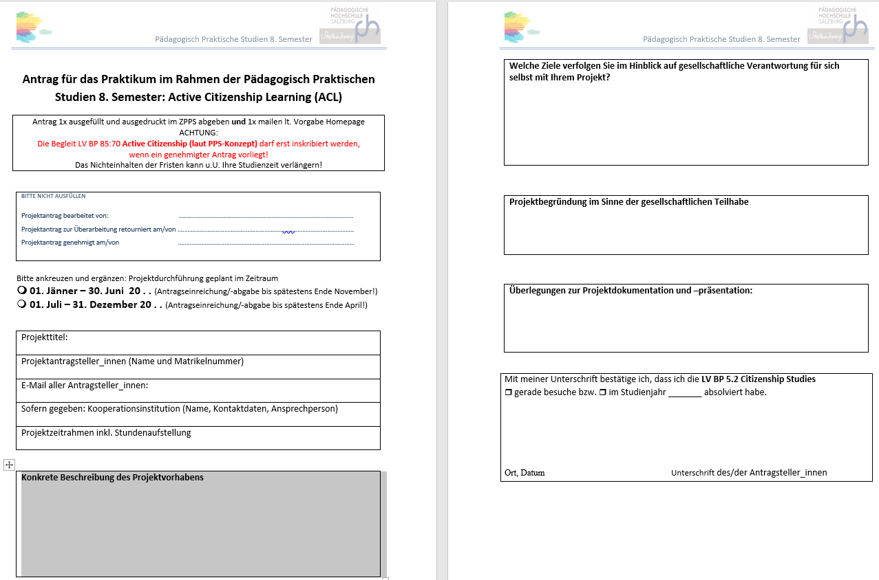

Slide 20
Projektantrag – Einreichung
WER: einzeln oder im Team WANN: siehe Dokument „Zeitabläufe“ https://www.phsalzburg.at/files/ACL/ACL_Zeitabl%C3%A4ufe.pdf
WIE: Formular (Downloadbereich Homepage Praxis) WO: Heike Niederreiter

Slide 21
Projektantrag – Genehmigung
Kriterien für die Genehmigung
LV BP-5.2 „Citizenship Studies“ (ABC3+) vor oder parallel zum Praktikum
Projektbegründung / Projektziel (eine für die Gesellschaft bedeutsame Tätigkeit)
Kooperation mit einer Institution (Sozial-/Bildungsinstitution)
Formulierung der persönlichen Stärken, die in das Projekt eingebracht werden
Beschreibung der persönlichen Herausforderung im Zusammenhang mit der Projektidee
Darstellung der aktiven gesellschaftlichen Teilhabe
Kennzeichnung des persönlichen Mehrwerts und des Mehrwerts für die Gesellschaft
Darstellung des Projekts sowie der Projektdokumentation und -präsentation

Slide 22
Organisation -Während des praktikums
Arbeit im Feld (60-80 Std.)
Kontinuierliche Dokumentation (Portfolioarbeit nach den Kriterien des Handouts – siehe Unterlagen Homepage)
Inhaltliche und organisatorische Rückbindung an das Begleitseminar (Reflexionsseminar)
Notes:
Findet in Kooperation mit einer Institution (Sozial- und Bildungsinstitutionen) statt und stellt die pädagogische Arbeit als für die Gesellschaft bedeutsame Tätigkeit in den Fokus. Studierende übernehmen gesellschaftliche Verantwortung (Citizenship Studies) und widmen sich selbstverantwortlich der Suche, Konzeptionierung und Umsetzung eines pädagogischen Angebotes in einem nicht primär schulischen/unterrichtlichen Bereich.
Die Vorbereitung, Betreuung und Reflexion erfolgt im Rahmen von Lehrveranstaltungen an der Pädagogischen Hochschule.

Slide 23
Nach dem Praktikum
Präsentation der Ergebnisse (in der Begleit-LV – 3 f2f-Termine/zoom)
Einreichung Portfolio:
Reflektieren / Analysieren / Evaluieren von Handlungen, Prozess- und Zeitabläufen
Darstellung von Zusammenhängen und Auswirkungen auf das künftige Berufsleben
Einreichung Praktikumsnachweis
Hochladen auf der Projektlandkarte (Anleitung siehe Homepage)

Slide 24
Homepage acl
Weitere Informationen finden Sie auf der Homepage:
https://phsalzburg.at/zpps/zpps-primarstufe-praxisrelevante-unterlagen

Slide 25
Gutes Gelingen !!
Für Fragen stehe ich gerne zur Verfügung

